Slide 1
Clase 123 — Bypass de protecciones: ret2libc
parte 5 explotacion de sistemas y binarios
Programa de Ciberseguridad Moderna

Slide 2
🎯 Objetivo
• Evadir NX/DEP sin inyectar shellcode: en lugar de ejecutar datos, reutilizas código ya existente
• en libc. Construirás un exploit ret2libc que salta a system("/bin/sh") colocando el argumento
• en RDI mediante un gadget pop rdi. También verás cómo un info leak de la GOT derrota ASLR
• para conocer la base de libc. Es el primer bypass real de mitigaciones.

Slide 3
📚 Resultados de aprendizaje
• Al finalizar, el alumno podrá:
• Explicar por qué ret2libc evade NX (reutiliza código ejecutable existente).
• Filtrar la dirección de una función de libc vía GOT y calcular la base.
• Localizar gadgets pop rdi; ret y la cadena "/bin/sh" en libc.
• Construir la cadena de retorno que invoca system("/bin/sh").
• Automatizar todo con pwntools y su módulo ELF/libc.

Slide 4
🗺️ Temas
• 1 — Reutilización de código vs shellcode
• 2 — GOT/PLT
• 3 — Info leak
• 4 — Cálculo de base de libc
• 5 — Gadget pop rdi; ret
• 6 — system("/bin/sh")
• 7 — Alineación de stack

Slide 5
🧠 Explicación en profundidad
• ret2libc es la primera técnica de reutilización de código y la respuesta directa a DEP/NX
• (clase 122): si la pila no es ejecutable, el atacante deja de inyectar shellcode y en su lugar
• salta a código que ya existe y ya es ejecutable —las funciones de la biblioteca C (libc),
• que está cargada en todo proceso—. En lugar de escribir un shellcode que llame a execve, se
• redirige la ejecución a la función system de libc con el argumento "/bin/sh", cadena
• que además suele existir dentro de la propia libc. El resultado es el mismo —una shell— pero sin
• ejecutar un solo byte de código propio, lo que hace irrelevante a NX.

Slide 6
📖 Definiciones y características
• ret2libc: técnica que retorna a funciones de la librería C (p. ej. system) en vez de a
• shellcode. Clave: evade NX porque libc es ejecutable.
• GOT (Global Offset Table): tabla con direcciones resueltas de funciones de librería. Clave:
• leer una entrada revela una dirección real de libc → base.
• Info leak: primitiva que expone una dirección de memoria. Clave: imprescindible contra
• ASLR/PIE.
• Base de libc: direcciónfiltrada - offsetdelsímboloenlibc. Clave: con la base calculas

Slide 7
📔 Glosario
• Término — Definición concisa
• ret2libc — Saltar a funciones de libc en vez de inyectar shellcode
• libc — Biblioteca C, cargada en todo proceso; llena de código útil
• system("/bin/sh") — Objetivo típico: función de libc que lanza una shell
• Info leak — Filtrar una dirección de libc en tiempo de ejecución
• GOT — Tabla de punteros resueltos a funciones de librería
• PLT — Maquinaria que resuelve y llama a funciones externas

Slide 8
🧰 Herramientas y preparación
• Usa un binario con NX activo pero sin PIE ni canary para el primer ret2libc, y ten a mano la libc
• exacta del sistema (ldd ./bin).

Slide 9
🧪 Laboratorio guiado
• Audita el binario objetivo: checksec ./ret2libc. Debe mostrar NX enabled, No PIE, No canary.
• Localiza gadgets y la cadena /bin/sh:
• Fase 1 — fuga: usa un overflow para llamar a puts(GOT['puts']) y luego volver a main:
• Fase 2 — system("/bin/sh") con la base ya conocida:
• Si no hay shell, verifica alineación (añade/quita el gadget ret) y que la libc sea la correcta.
• Explora onegadget /lib/.../libc.so.6 como alternativa de una sola dirección.

Slide 10
✍️ Ejercicios
• Repite el ataque calculando la base a partir de otra función filtrada (printf).
• Sustituye la cadena de system por un onegadget válido.
• Adapta el exploit a 32 bits (argumentos por stack, sin pop rdi).
• Explica por qué necesitas volver a main tras la fuga.
• Automatiza la descarga de la libc correcta con libc-database.
• Documenta qué falla si usas una libc de versión distinta.

Slide 11
📝 Reto verificable
• Entrega un exploit ret2libc que abra una shell interactiva contra tu binario NX (sin PIE/canary),
• calculando la base de libc en tiempo de ejecución.
• Criterio de aceptación: p.interactive() te da una shell donde id responde, y el exploit
• funciona con ASLR activado gracias a la fuga.

Slide 12
⚠️ Errores comunes
• Shell no aparece, crash en system — Stack desalineado; añade gadget ret
• Base de libc absurda — Offset de símbolo de otra versión de libc; usa la correcta
• Fuga da valor corto — Faltó ljust(8,\x00) al desempaquetar
• pop rdi no encontrado — Búscalo en libc, no solo en el binario
• Funciona sin ASLR pero no con él — La fuga falló; revisa fase 1

Slide 13
❓ Preguntas frecuentes
• ❓ ¿Por qué ret2libc y no shellcode? Porque NX impide ejecutar el stack; libc ya es ejecutable.
• ❓ ¿Necesito la libc exacta? Sí: los offsets de system//bin/sh dependen de la versión.
• Identifícala con libc-database.
• ❓ ¿onegadget siempre funciona? No: exige que ciertos registros valgan algo concreto; verifica
• sus constraints.

Slide 14
🔗 Referencias
• Anley et al. The Shellcoder's Handbook, 2e. Wiley.
• pwntools ROP — <https://docs.pwntools.com/en/stable/rop/rop.html>
• libc-database — <https://github.com/niklasb/libc-database>
• onegadget — <https://github.com/david942j/onegadget>

Slide 15
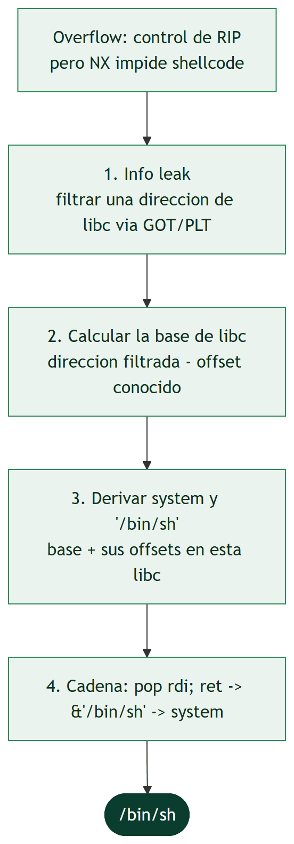
Diagrama de la clase

